Slide 1
BÀI 9. TIN HỌC VÀ XÃ HỘI

Slide 2
1. ẢNH HƯỞNG CỦA TIN HỌC ĐỐI VỚI SỰ PHÁT TRIỂN CỦA XÃ HỘI
Tin học được áp dụng trong mọi lĩnh vực xã hội.
Tin học góp phần phát triển kinh tế và giúp nâng cao dân trí.
Tin học thúc đẩy khoa học phát triển và ngược lại khoa học thúc đẩy tin học phát triển
Sự phát triển của tin học làm cho xã hội có nhiều nhận thức mới về cách tổ chức các hoạt động.

Slide 3
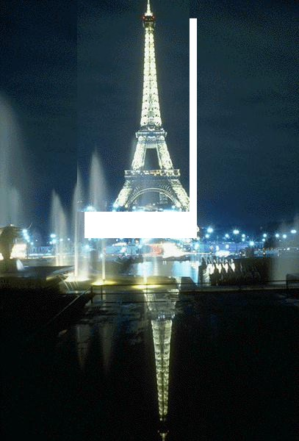
THÁP ÉP PHEN
Hệ thống ánh sáng và phun nước được điều khiển bằng máy tính.

Slide 4
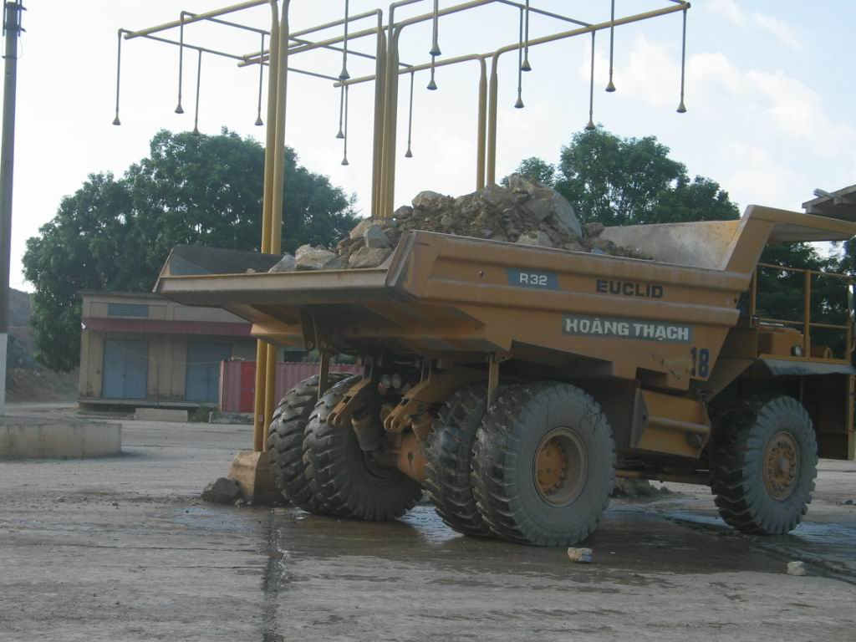
HỆ THỐNG PHUN NƯỚC TỰ ĐỘNG TẠI CÔNG TI XI MĂNG HOÀNG THẠCH
Được điều khiển tự động từ ứng dụng của tin học.

Slide 5
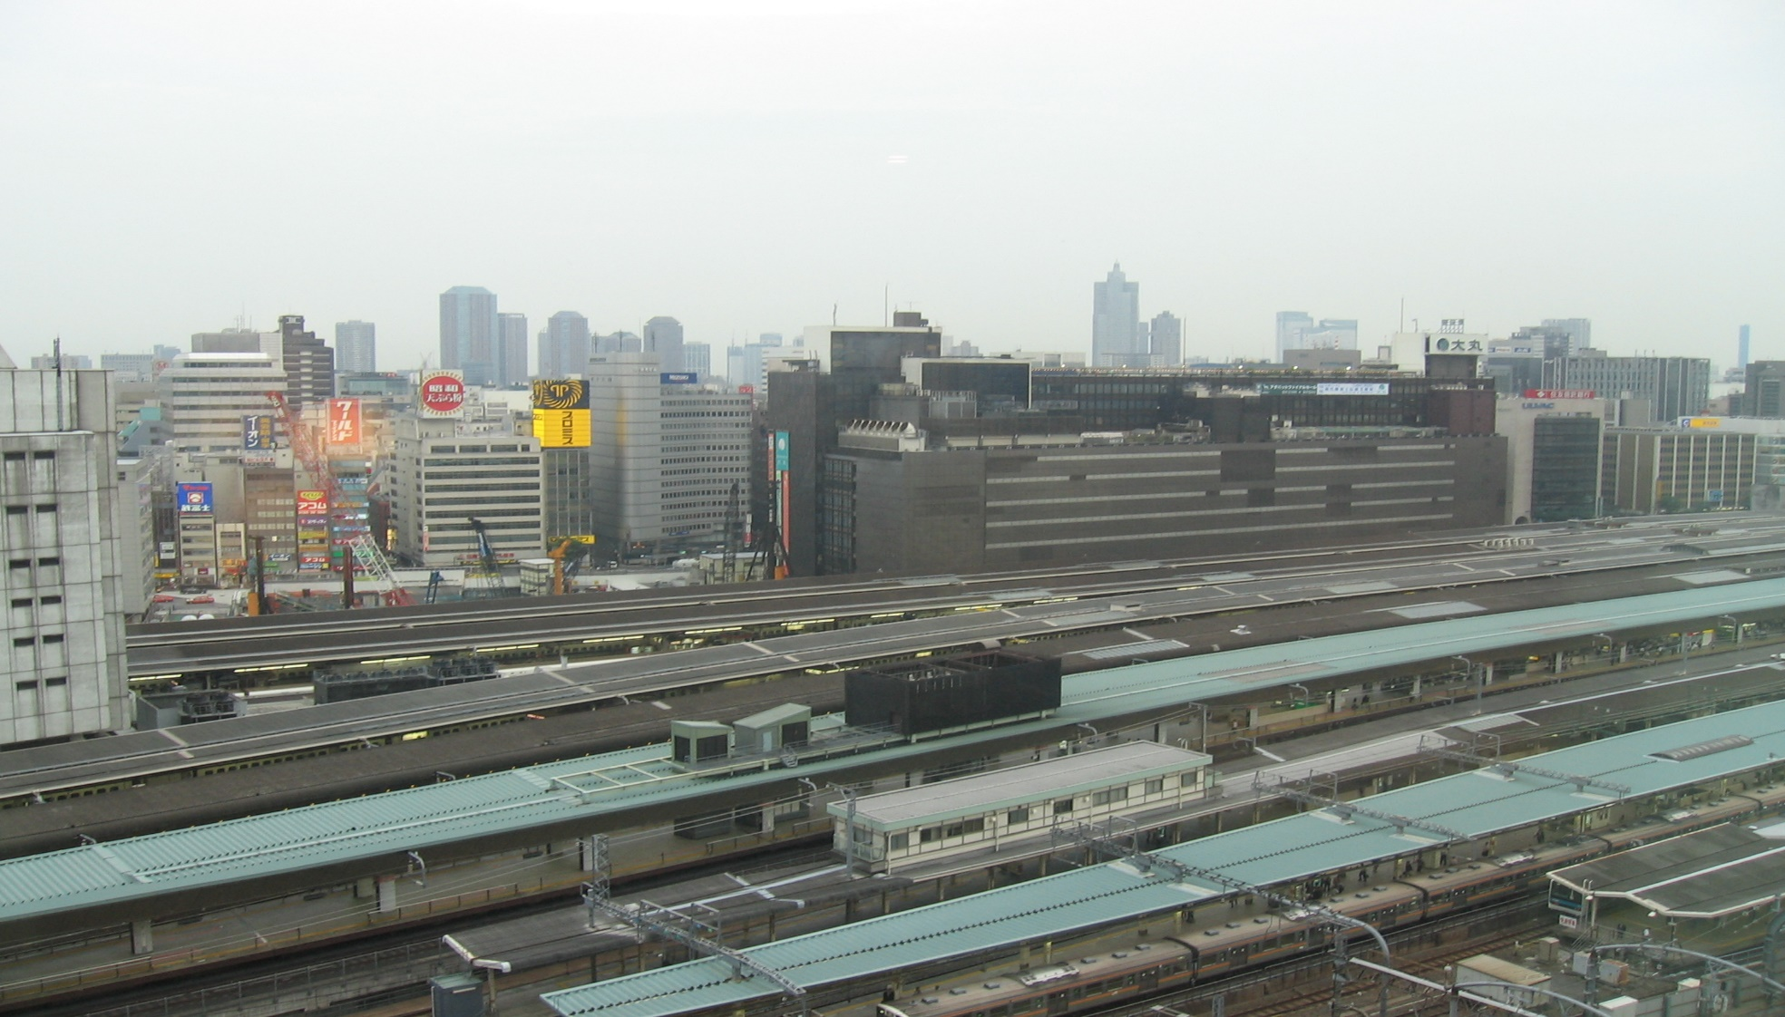
NHÀ GA TOKYO
Hàng trăm chuyến tàu chạy qua nhà ga được điều khiển bởi hệ thống tin học hiện đại.

Slide 6
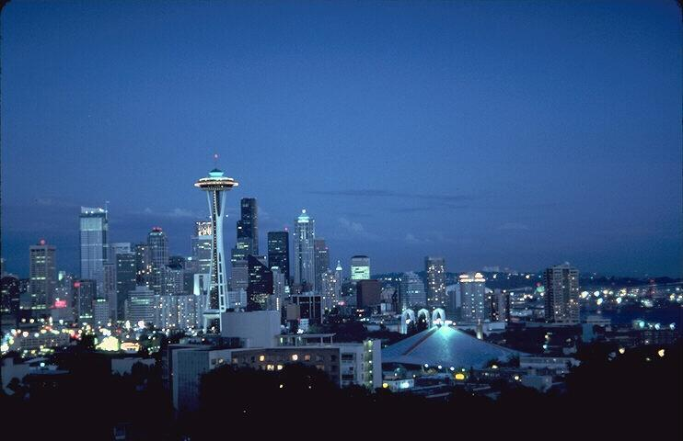
ÁNH SÁNG THÀNH PHỐ ĐÊM
Hệ thống đèn được điều khiển nhờ ứng dụng tin học.

Slide 7
2. XÃ HỘI TIN HỌC HOÁ
Các hoạt động chính của xã hội trong thời đại tin học sẽ được điều hành với sự hỗ trợ của các mạng máy tính kết nối thông tin lớn, liên kết các vùng của một lãnh thổ và các giữa các quốc gia với nhau.
Tạo ra một phương thức giao dịch mới hiệu quả, tiết kiệm thời gian.
Làm thay đổi cách suy nghĩ và tác phong làm việc của con người, năng suất lao động tăng lên rõ rệt, con người sẽ tập trung chủ yếu vào lao động trí óc.
Nâng cao chất lượng cuộc sống cho con người, vì nhiều thiết bị dùng cho mục đích sinh hoạt, giải trí đều hoạt động theo chương trình điều khiển.

Slide 8
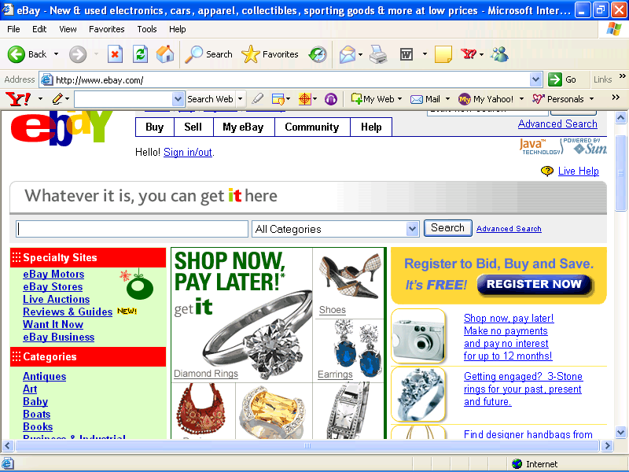
BÁN HÀNG QUA MẠNG

Slide 9
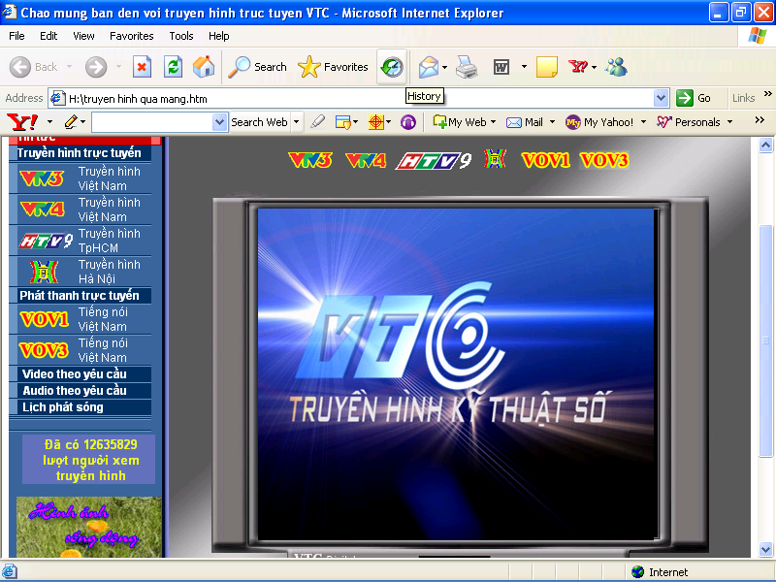
TRUYỀN HÌNH QUA MẠNG

Slide 10
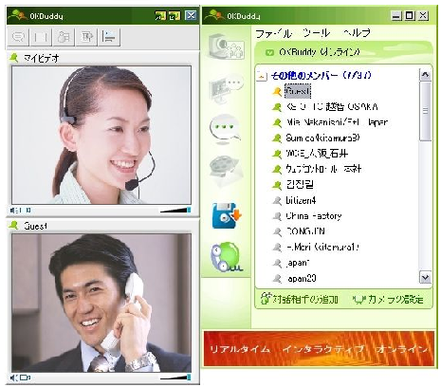
ĐIỆN THOẠI QUA MẠNG

Slide 11
3. VĂN HOÁ VÀ PHÁP LUẬT TRONG XÃ HỘI TIN HỌC HOÁ
Trong xã hội tin học hoá, thông tin là tài sản chung của mọi người ⇨ con người phải có ý thức bảo vệ thông tin.
Xã hội phải có những quy định, điều luật để bảo vệ thông tin và xử lí nghiêm tội phạm liên quan đến việc phá hoại thông tin.
Giáo dục, đào tạo thế hệ mới có phong cách sống, làm việc khoa học, có tổ chức và trình độ kiến thức phù hợp với một xã hội tin học hoá.

